Slide 1
Vrednotenje raziskovalnega dela: v iskanju ravnovesja med kvantitativnimi in kvalitativnimi merili
Janja Hojnik
5. regionalna konferenca evalvatorjev Zahodnega Balkana (WBEN5)

Slide 2


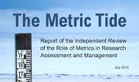
Odgovorna raba metrike v raziskavah
DORA – San Francisco Declaration on Research Assessment (2012)
Leidenski manifest (2015)
The Metric Tide Report (2015)
EU Agreement on Reforming Research Assessment (2022)

Slide 3
Izhodišča predavanja
Globalizacija znanosti in mednarodna tekma med RO
  Kdo je raziskovalno uspešen in kdo ni?
  Kako meriti raziskovalno uspešnost?
Izzivi:
  Kako se naj RO na to odzovejo pri vodenju raziskovalne in kadrovske strategije?
  Kako naj se posamezni raziskovalci temu prilagodimo?

Slide 4
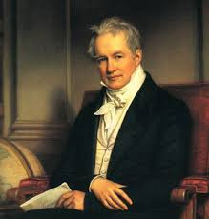
Raziskovalne & pedagoške univerze
Humboldtov model raziskovalne univerze:
  Študente poučujejo tisti, ki razvijajo novo znanje na zadevnem področju („Forschung & Lehre“) in ne tisti, ki imajo le enciklopedično znanje;
  Obseg pedagoške obveznosti je zmanjšan z namenom, da VŠ učitelji polovico svojega časa namenijo raziskovanju.
Wilhelm von Humboldt,
ustanovitelj univerze Humboldt v Berlinu, 1809

Slide 5
Raziskovalne & pedagoške univerze
Raziskovalne univerze imajo večji ugled zaradi:
  ustvarjanja novega znanja, ki prispeva k reševanju sodobnih družbenih izzivov,
  prepričanja, da lahko zaradi tega tudi ponudijo bolj kakovostne pedagoške vsebine.
Konkurenca med univerzami na globalni ravni
  Financiranje (javno, zasebno)
  Boj za študente
  Boj za sposobne raziskovalce in učitelje
Od njihovega ugleda je odvisen uspeh v tekmi za denar, najboljše študente in najboljše kadre.

Slide 6
Od raziskovalne uspešnosti je odvisno javno in zasebno financiranje RO
Nov javni management
  Se vladno financiranje znanosti izplača?
  Naj javnost zaupa znanosti, da se sama ustrezno upravlja?
Naraščanje financiranja, vezanega na pretekle raziskovalne dosežke
  Na Švedskem je 20% neposrednega javnega financiranja znanosti vezano na dosežke; na Finskem 13%...
  Vse več držav opravlja nacionalna ocenjevanja raziskovalne uspešnosti: britanski REF, avstralski RAE, novozelandski PBRF, italijanski VQR, nizozemski Standard Evaluation Protocols (SEP)…
POSLEDICA: Univerze in posamezniki se trudijo prikazati kot raziskovalno (izjemno) uspešni.

Slide 7
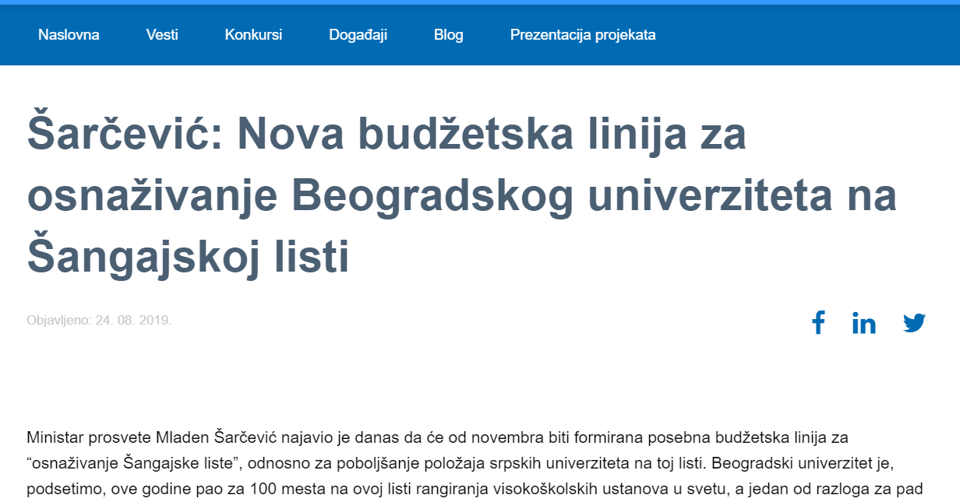
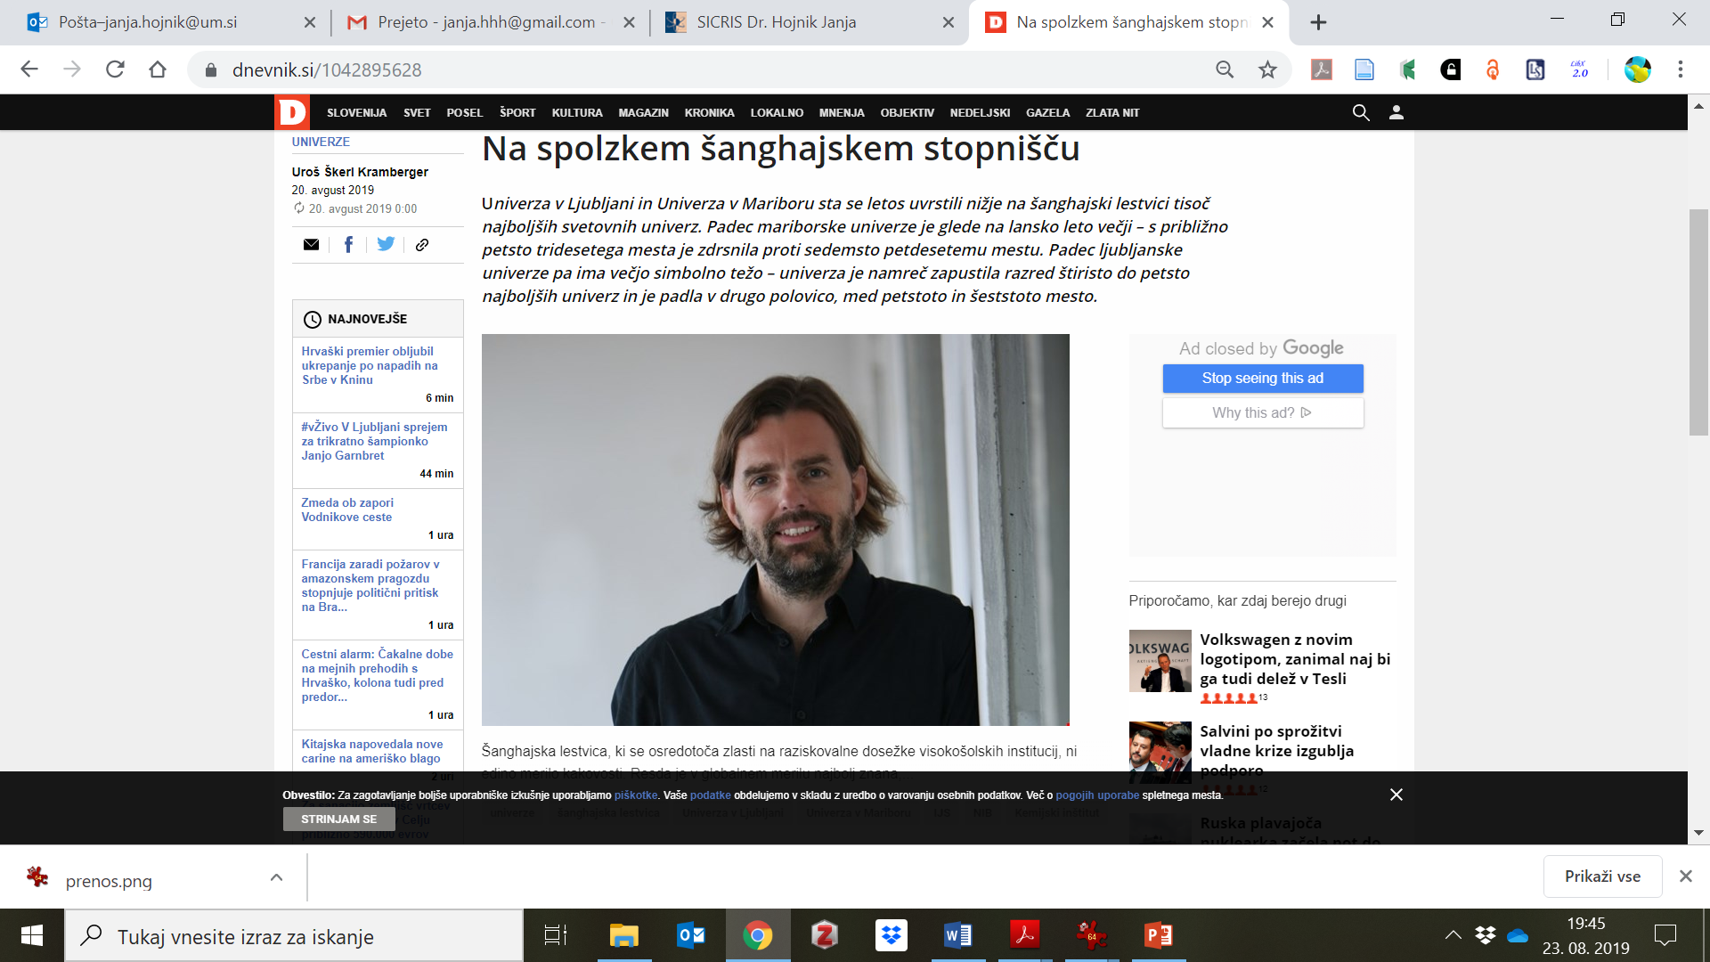
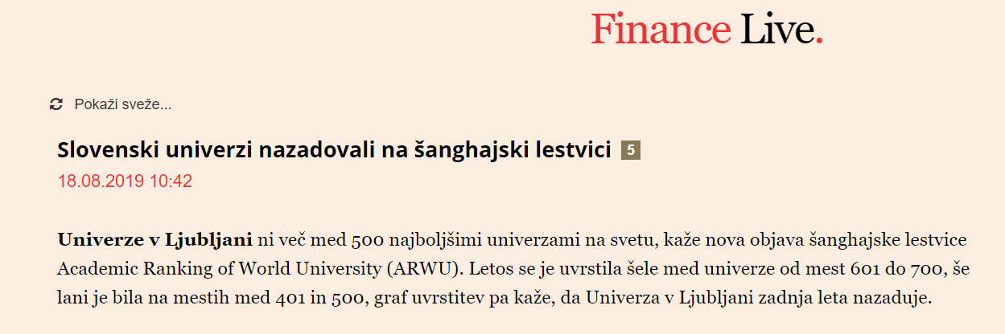
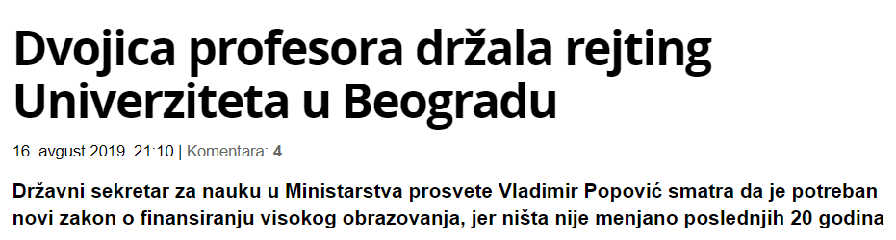
Raziskovalno delo je osrednji element lestvic razvrščanja univerz

Slide 8
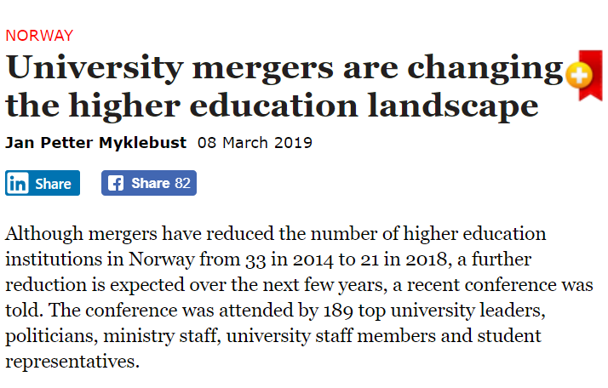
Združitev VŠ institucij na Norveškem
2014-2018: na račun združevanj zmanjšanje števila visokošolskih institucij iz 33 na 21

Slide 9
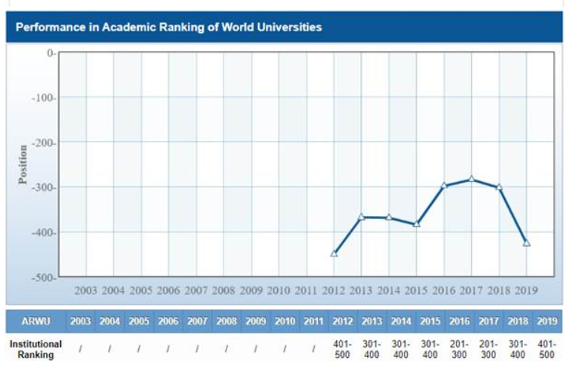
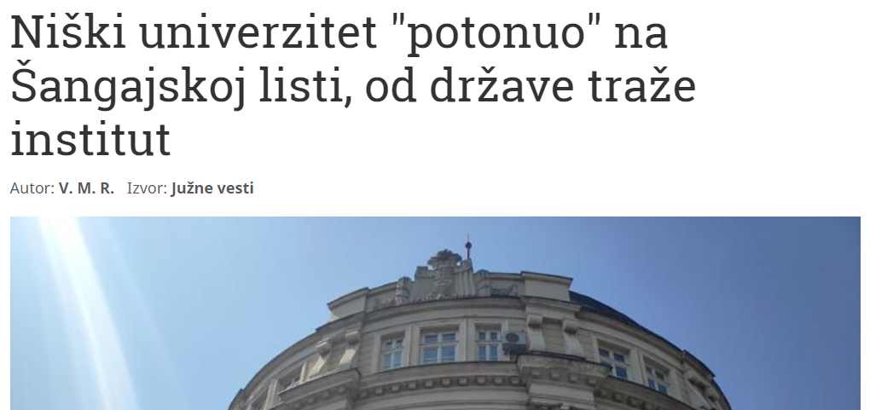
Podobna združitev v Beogradu 2010-2015
Univerzi v Beogradu se je, na zahtevo političnega vodstva države, v obdobju 2010 do 2015 priključili 11 nacionalnih raziskovalnih inštitutov z več tisoč raziskovalci.
Uvrstitev UB v letu 2019 je dokaz, da ima takšno izboljšanje položaja na WUR le začasen učinek.

Slide 10
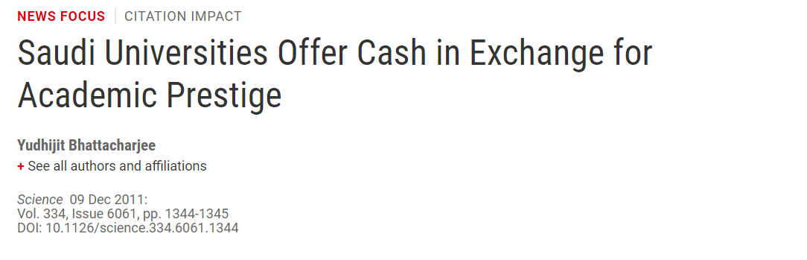
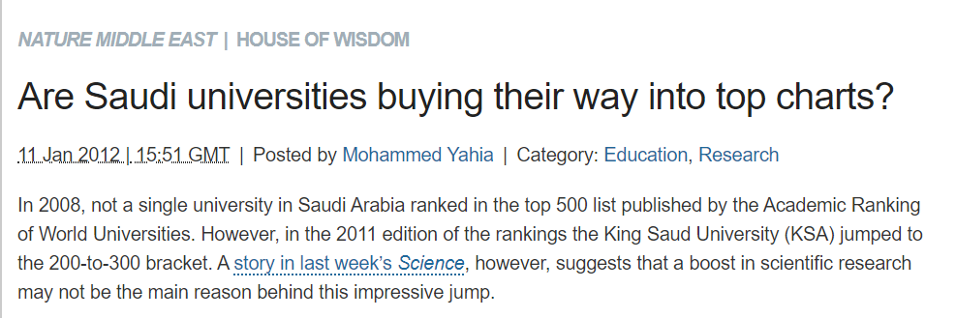

Globalni boj za visoko citirane raziskovalce
Imeti citate je likvidni kapital!

Slide 11
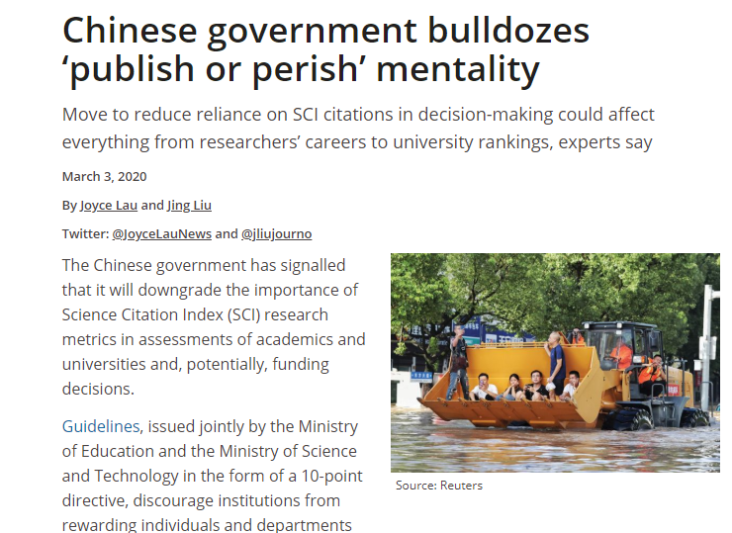
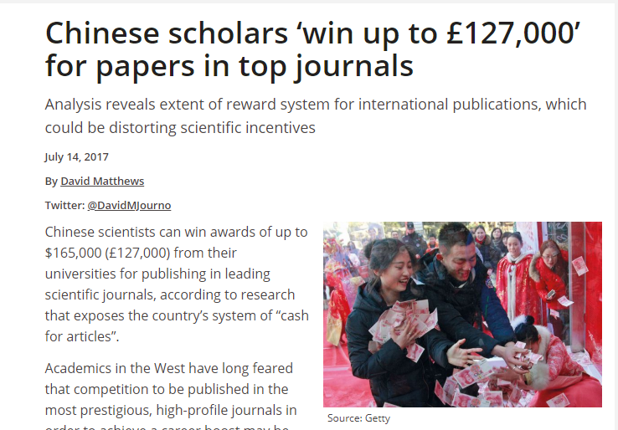
Kitajska: od 1 članka v SCI v 1973 do 2. mesta po številu najbolj citiranih raziskovalcev v 2019

Slide 12
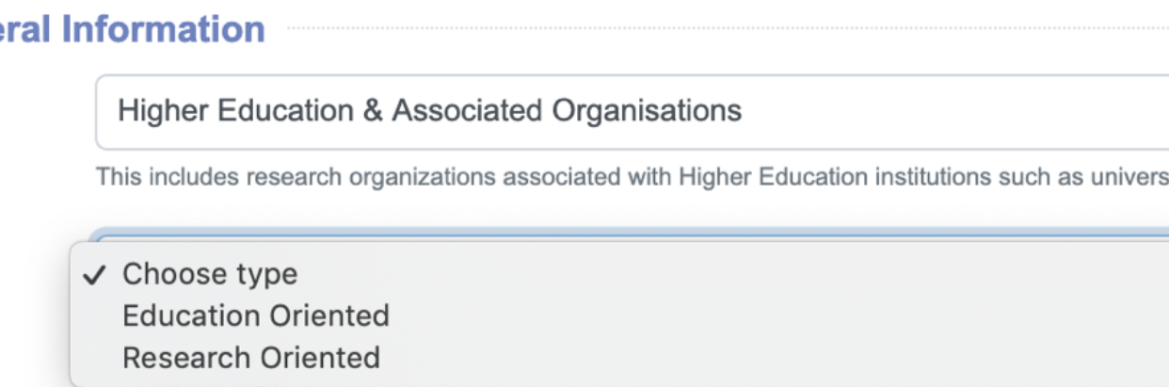
Obrazci Evropske komisije za prijavo projektov

Slide 13
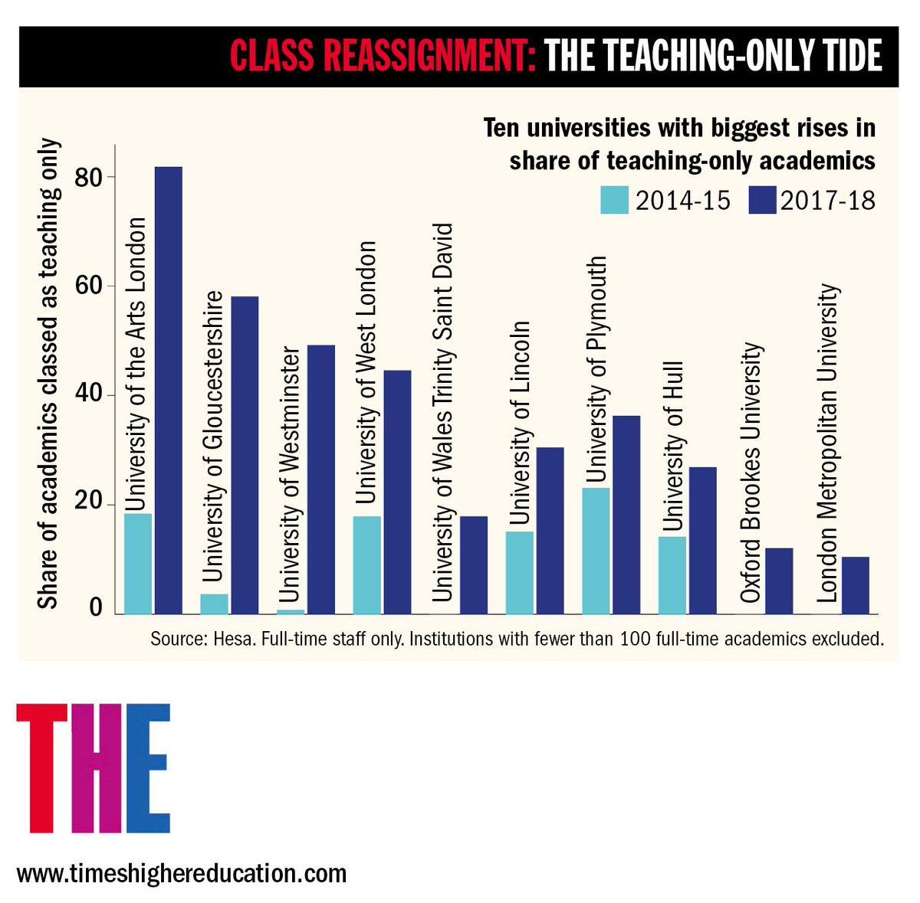
UK universities shift to teaching-only contracts ahead of REF, Times HE, 14.3.2019)
Učitelji, ki niso raziskovalci, niso zajeti v nacionalno ocenjevanje RD;
Učitelji, ki niso raziskovalci, imajo bistveno višjo pedagoško obvezo, kar poceni izvajanje pedagoškega procesa;
Privarčevana sredstva iz pedagoške dejavnosti pa univerze z delitvijo kadra na raziskovalnega in pedagoškega namenijo za raziskovalno delo.

Slide 14
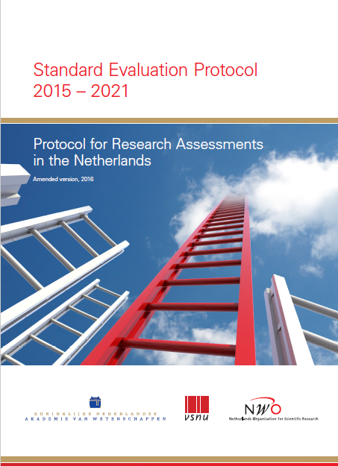
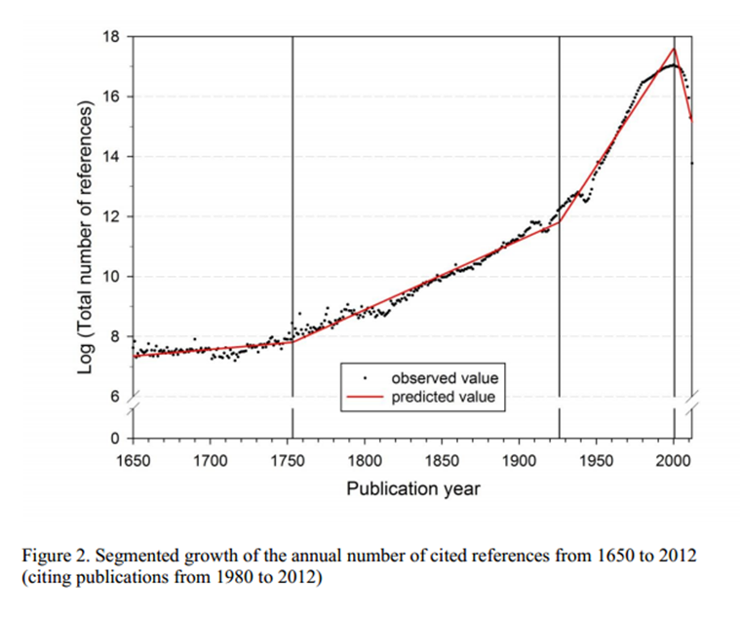
Svet znanstvenih objav
Število znanstvenih objav se na svetu podvoji vsakih 9 let (Van Noorden, 2014)
Velik pomen urednikov in recenzentov
Standardi kakovosti in raziskovalna etika

Slide 15
Kako vrednotimo znanstvene objave?
Glede na obseg vrednotenja:
  Makrovrednotenje (celotnih fakultet, univerz, nacionalno);
  Mikrovrednotenje (posameznikov – pri zaposlovanju in napredovanju, raziskovalnih skupin – pri prijavi projektov).
2 osnovna sistema vrednotenja:
  Bibliometrično (štejemo članke, citate…)
  Vsebinsko – z recenzenti (peer-review).
Italijanska študija – od 31. držav jih le 7 uporablja recenzentski sistem (Avstralija, Francija, Italija, Litva, NZ, Portugalska & UK).

Slide 16
Kako vrednotimo raziskovalno delo?
Glavni težavi vsebinskega ocenjevanja rezultatov raziskav:
  Vsaka evalvacija raziskav je velik strošek &
  Velik kadrovski izziv (dobiti ustrezne recenzente – strokovno podkovane, neodvisne, pripravljene opraviti to delo).
Zatekanje k nadomestkom za določanje kvalitete raziskav:
  Indeksacija revij
  Ugled založb

Slide 17
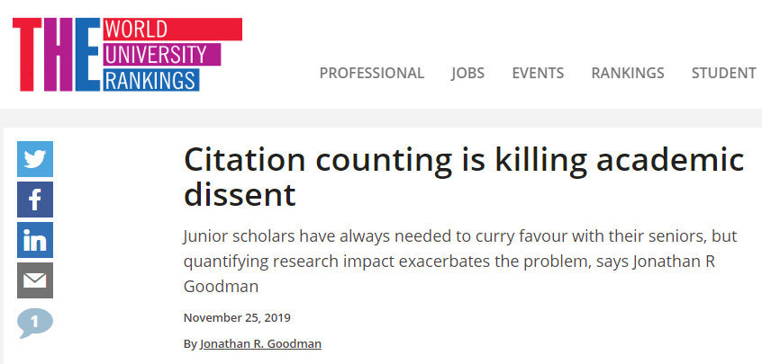
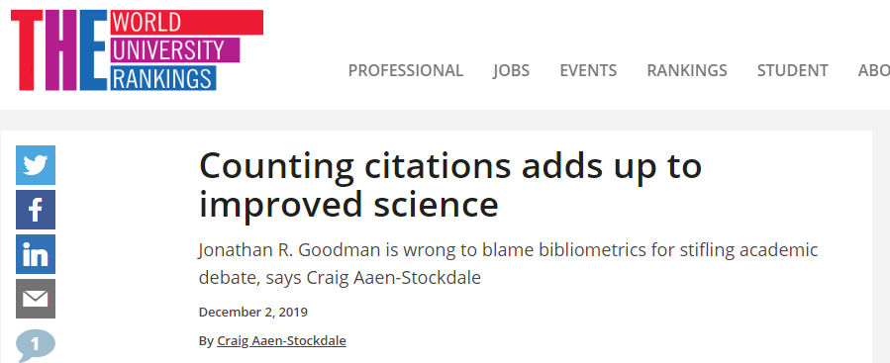
Bibliometrics – a research policy minefield
„The difficult question is where to draw the line.“ (Aaen-Stockdale, 2019)

Slide 18
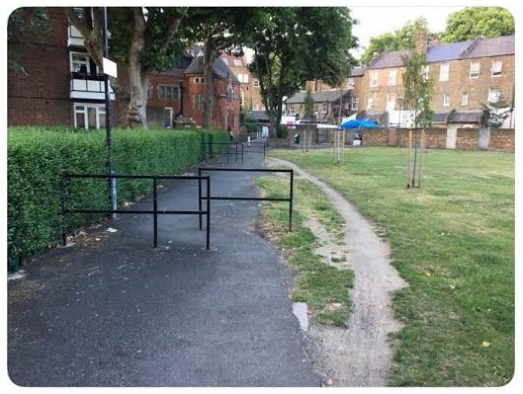
Težave čistega bibliometričnega sistema
raziskovalce usmerja v razmišljanje o tem, kako sistem vrednotenja obrniti sebi v prid, namesto o tem, kako preko raziskovalnega dela prispevati k razvoju družbe;
sporne raziskovalne prakse so se razširile, ker veliko RO o napredovanjih in financiranju raziskovalnega dela ne odloča na podlagi vsebinske presoje dela kandidata, ampak zgolj na podlagi bibliometričnih kazalcev.

Slide 19
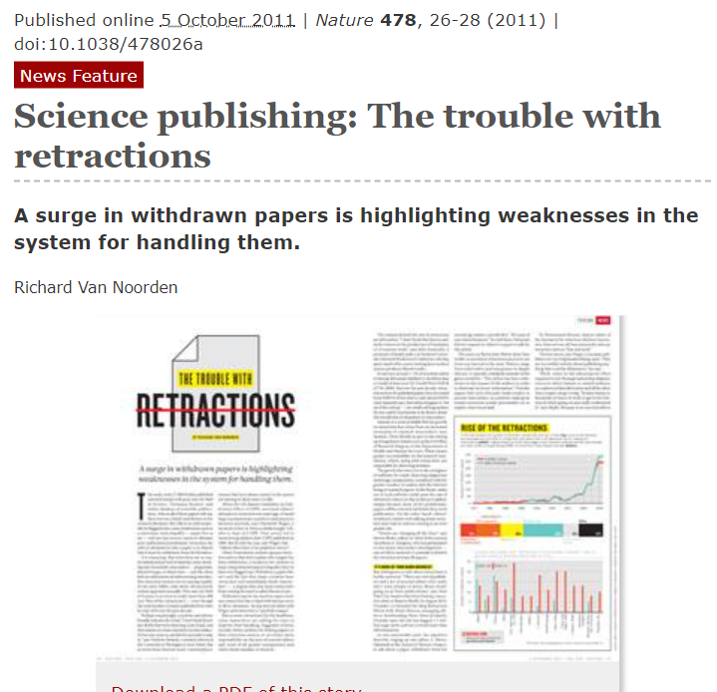
Težave čistega bibliometričnega sistema
vsiljena soavtorstva (nadrejenih), gostujoča soavtorstva (kot usluga), soavtorstva brez vednosti (priznanega) soavtorja,
nepripravljenost na sodelovanje s soavtorji na področjih, kjer so soavtorstva običajna, če je upoštevano zgolj prvo avtorstvo, oziroma naraščanje števila soavtorjev na področjih, kjer soavtorstva niso običajna, pa je soavtorstvo enakovredno samostojnemu avtorstvu,
manipuliranje z rezultati raziskav, da bi dosegli odmevno objavo itd.

Slide 20

Težave čistega bibliometričnega sistema
objave tehnikov v družboslovnih revijah, družboslovcev v humanističnih revijah,
objave v predatorskih revijah,
opuščanje pisanja knjig na področjih, kjer knjige veljajo za najbolj pomemben rezultat raziskovalnega dela,
drobljenje objav na najmanjšo še objavljivo enoto (salami slicing),
plagiati, karteli za citiranje,

Slide 21
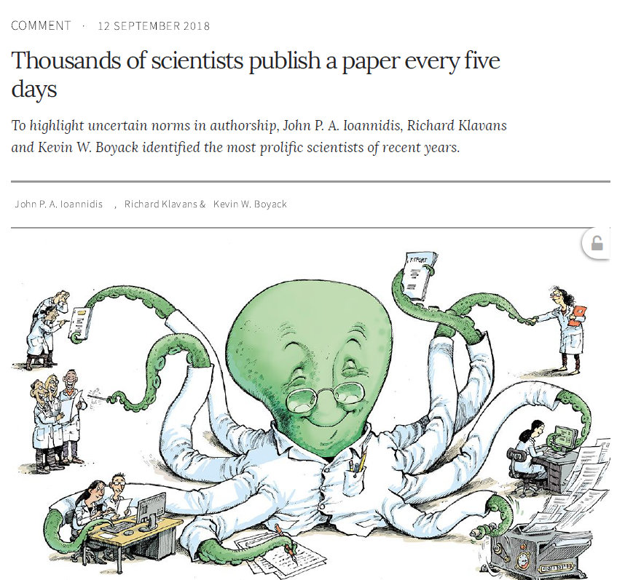
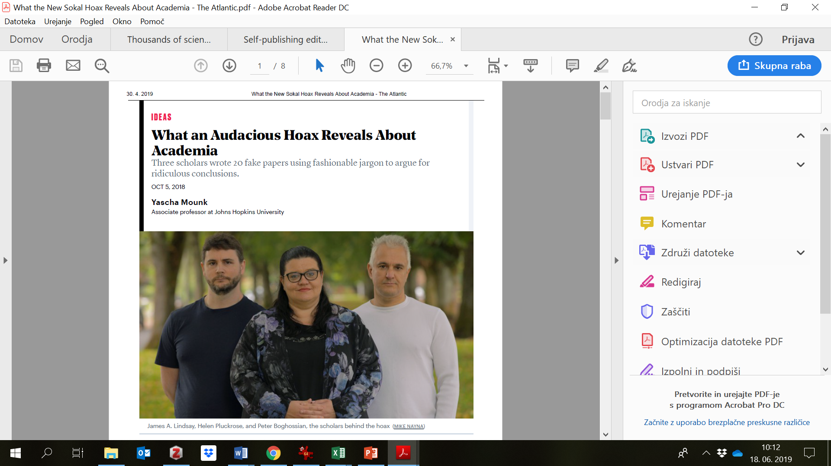
"Science, I had come to learn, is as political, competitive, and fierce a career as you can find, full of the temptation to find easy paths." —
Paul Kalanithi, nevrokirurg in pisatelj (1977–2015)

Slide 22
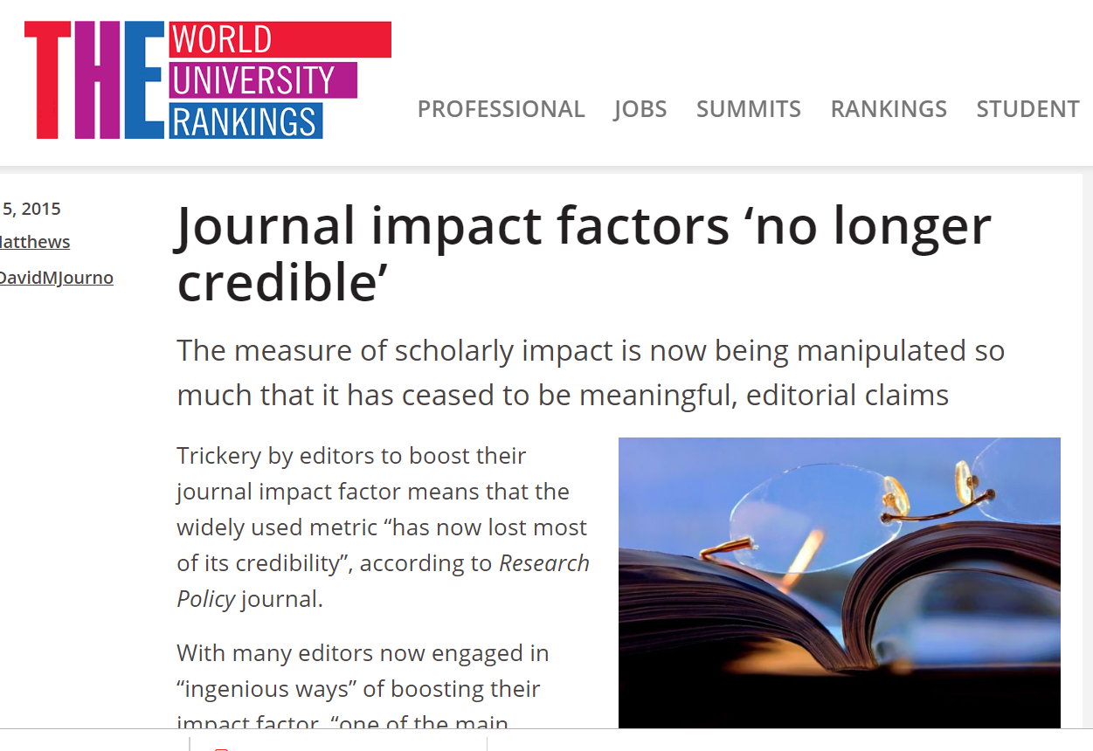
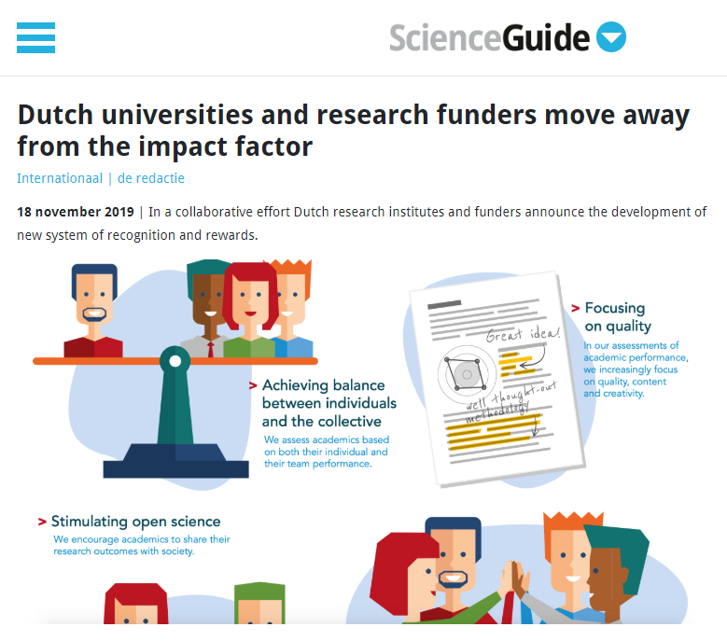
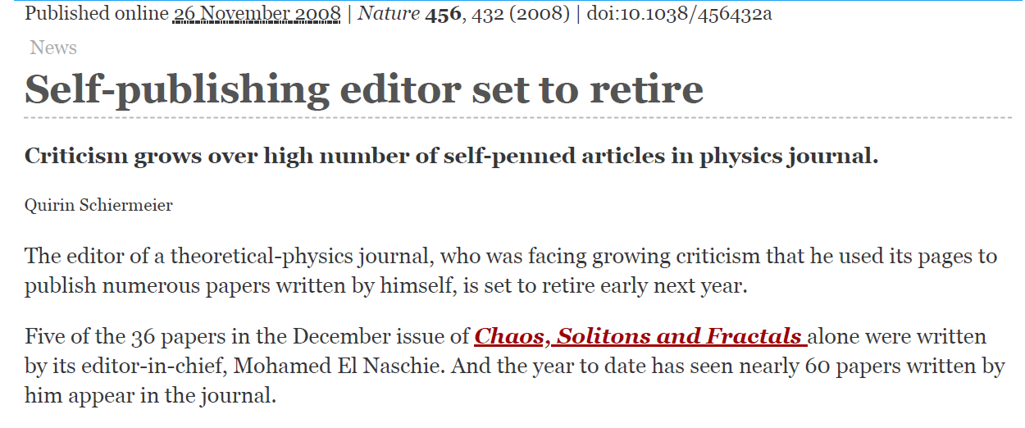

Slide 23

Je peer-review res boljši od bibliometrike?
Bolje usposobljeni od avtorja?
Neodvisni?
„Če nimaš časa, zavrzi članek!“
Prenos recenzij na asistente;
Vsiljevanje lastnih citatov avtorju...
KRIZA RECENZIJSKEGA SISTEMA, A ZNANOSTI BREZ NJEGA NI!
"I think peer review is, like democracy, bad, but better than anything else."
—Timothy Bates, profesor psihologije na Univerzi v Edinburgu

Slide 24
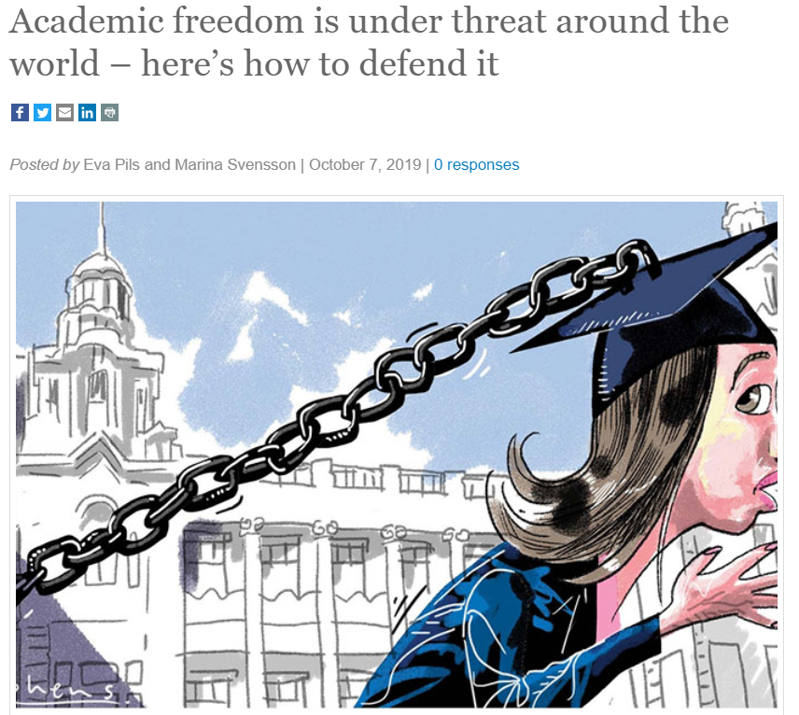
Kaj pa akademska svoboda?
Lahko univerza zahteva zgolj objave v prvi četrtini JCR, brez da opravi vsebinsko oceno kakovosti objave?
Je del avtonomije univerz tudi avtonomija raziskovalcev, da izbirajo, kje bodo objavili izsledke svojih raziskav?
Ustavna presoja Plana S pred nemškim zveznim ustavnim sodiščem.

Slide 25
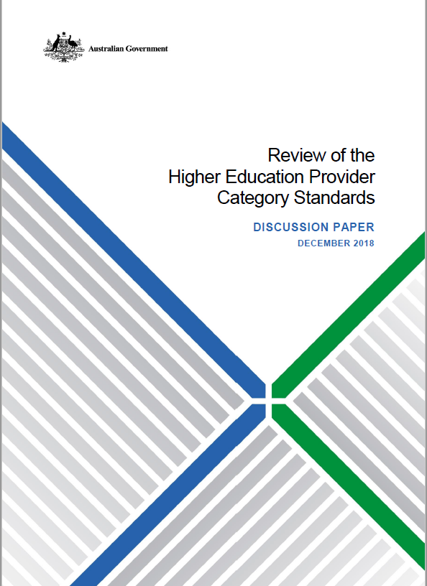
Avstralska vlada: predlog za prehod na pedagoške univerze (december 2018)
Raziskovalni inštituti & pedagoške univerze
Odziv javnosti izrazito negativen, zlasti med mladimi
(Australian public sees research-teaching mix as vital, survey shows, THE, 25.2.2019)

Slide 26
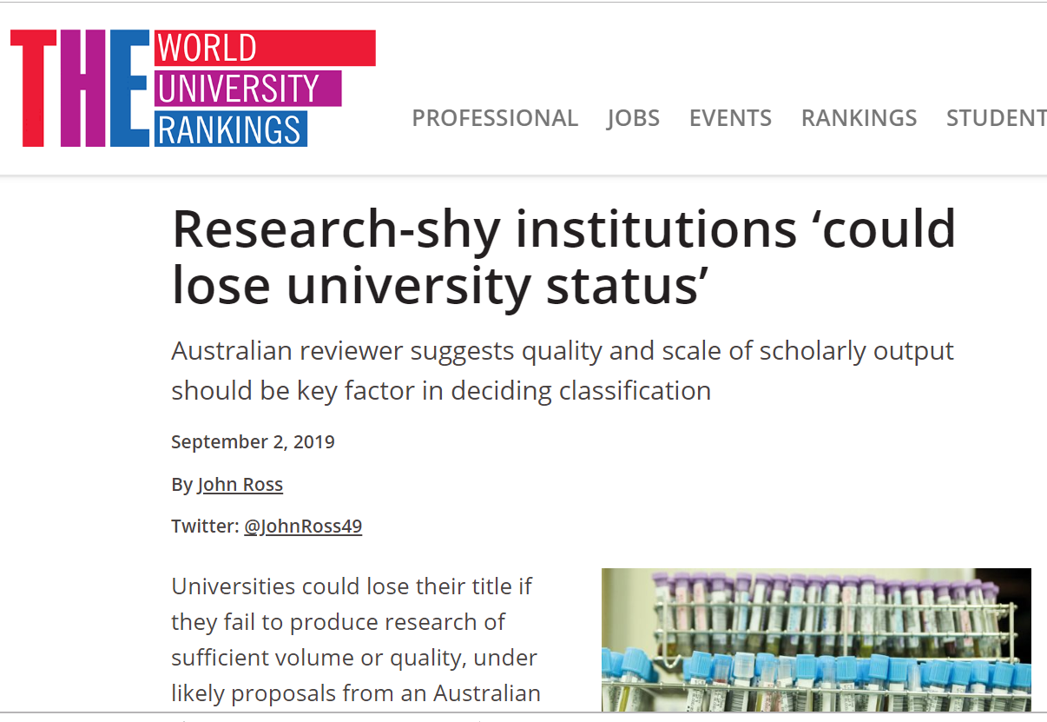

Slide 27
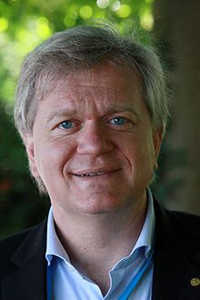
Koncepta raziskovalne univerze ne smemo jemati kot samoumevnega
Brian Schmidt: ločitev poučevanja od raziskav je nevzdržna (Times HE, 26.9.2018):
  V prvi generaciji študente učijo učitelji, ki so jih učili raziskovalno aktivni profesorji,
  v naslednji generaciji pa bodo študenti povsem ločeni od sodobnih raziskav, kar je za družbo nesprejemljivo.
Brian Paul Schmidt, r. 1967,
Nobelov nagrajenec za fiziko (2011)

Slide 28
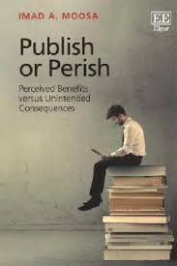
Imad A. Moosa: Publish or Perish (2018)
Da zmanjšamo pritisk na zaposlene na univerzah, je potrebno opraviti specializacijo: zgolj tisti, ki so posebej izjemni in lahko z objavami pridejo v najbolj vidne znanstvene časopise, naj raziskujejo, ostali univerzitetni kadri pa naj poučujejo, brez obveznega objavljanja.
VENDAR: ker so bili znanstveniki na univerzah od nekdaj bolj ugledni kot učitelji in ker zgolj pedagoška zaposlitev pomeni nekajkrat višjo pedagoško obvezo, pa Moosa ne odgovori, kdo in po katerih kriterijih naj odloči, kateri kadri bodo usmerjeni v raziskovanje in kateri bodo specializirani za pedagoško delo.

Slide 29
„Fixing Science“
Ni treba, da univerze opustimo raziskovalno delo, da bi se znebile neetičnih akademskih praks;
Izboljšati moramo evalvacijske procese;
4 pobude v tej smeri:
  Deklaracija iz San Francisca – DORA (2012)
  Leidenski manifest (2015)
  Wilsdonovo poročilo (2015)
  Sporazum EU o reformi ocenjevanja raziskav (2022) - Agreement on Reforming Research Assessment (COARA)

Slide 30
DORA – San Francisco Declaration on Research Assessment (2012)
Ameriško društvo za celično biologijo (2012);
prerasla v globalno pobudo, ki zajema vsa raziskovalna področja in naslavlja vse ključne deležnike, vključno s financerji, založbami, profesionalnimi združenji, institucijami in raziskovalci;
izpostavlja potrebo po izboljšanju načinov, kako se vrednotijo znanstvene objave in podaja različna priporočila v tej smeri.

Slide 31


Slide 32
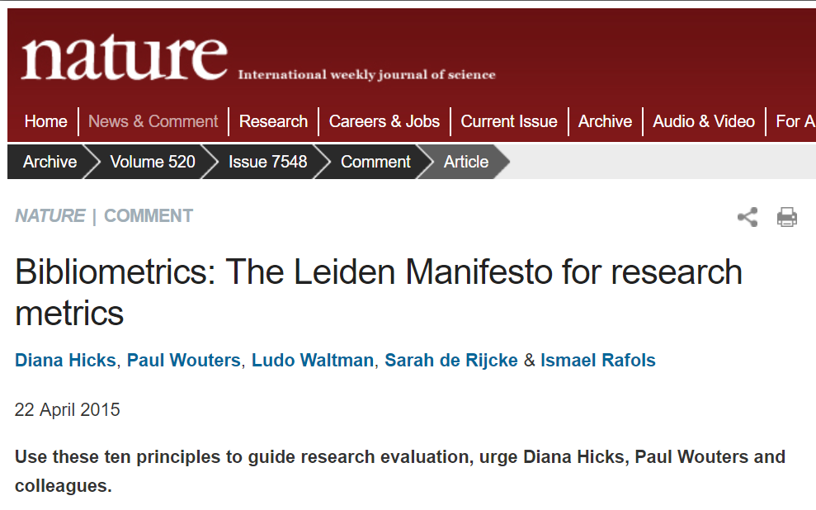
Leidenski manifest (2015)

Slide 33
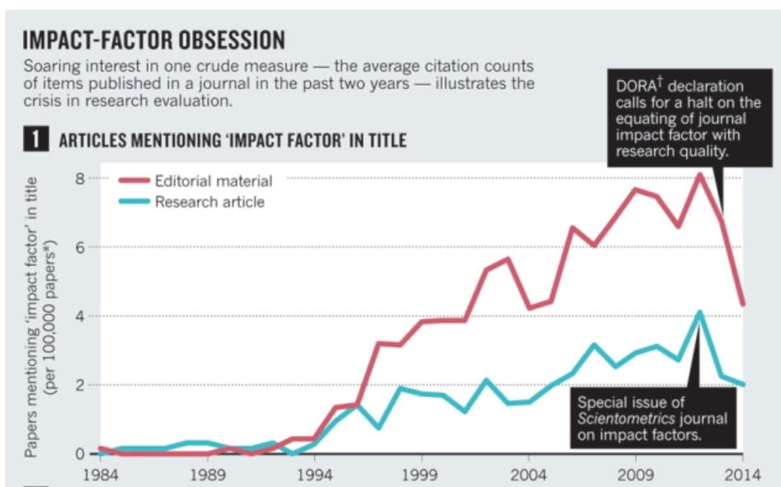
Leidenski manifest (2015)

Slide 34
Leidenski manifest (2015) – 10 načel:
Kvantitativno vrednotenje naj podpira kvalitativno vrednotenje raziskovalnih institucij in skupin raziskovalcev s strani strokovnjakov.
Raziskovalna uspešnost naj se ocenjuje v luči raziskovalnih ciljev institucije, skupine ali raziskovalca.
Varovati je potrebno odličnost v lokalno pomembnih raziskavah.
Podatke in analitične procese je potrebno hraniti na odprt, pregleden in enostaven način.
Tisti, ki se jih ocenjuje, morajo imeti pravico preveriti podatke in analize podatkov.

Slide 35
Leidenski manifest (2015) – 10 načel:
Upoštevati je potrebno razlike med vedami pri načinu objav in praksah citiranja.
Ocena individualnih raziskovalcev mora temeljiti na kvalitativni oceni njihovega raziskovalnega dela.
Izogibati se je potrebno neustreznim konkretizacijam in lažnim preciziranjem.
Upoštevati je potrebno sistemske učinke ocenjevanja in različnih kazalnikov.
Kazalnike raziskovalnega dela je potrebno redno pregledovati in posodabljati.

Slide 36
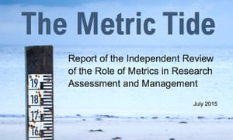
Britansko poročilo neodvisnih strokovnjakov o uporabi metrike pri ocenjevanju raziskovalne uspešnosti (2015)
vodja James Wilsdon;
skupina je bila imenovana kot odziv na pritožbe po UK REF;
poročilo velja za enega od mejnikov posodabljanja sistema vrednotenja znanosti v svetu;
razlike v vrsti objav po vedah;
razlike po sprejemljivosti analize citatov po vedah.

Slide 37
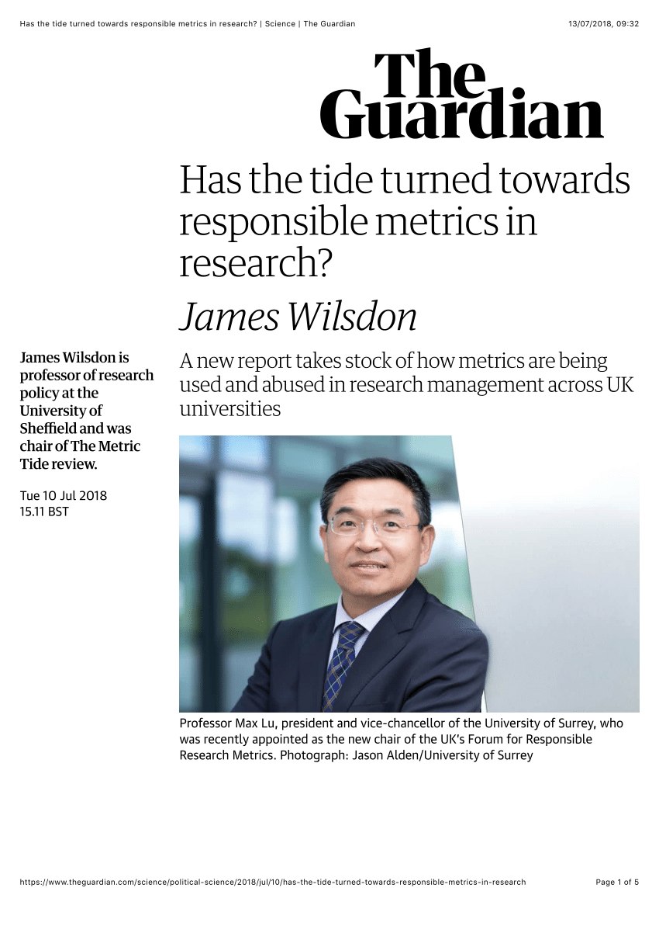
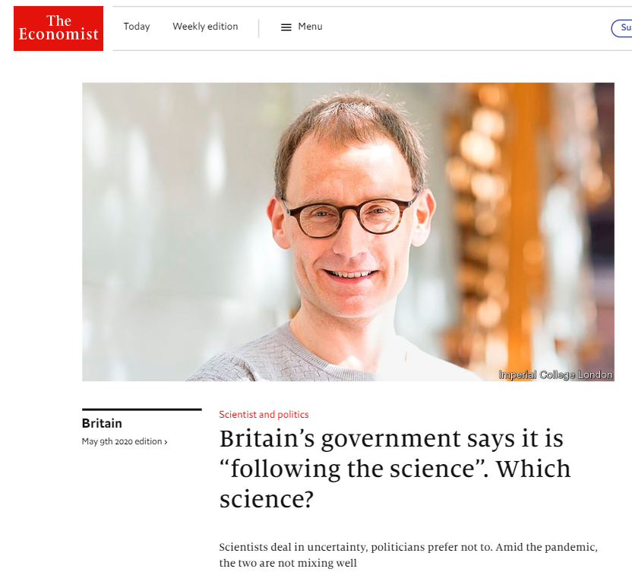
Velika odmevnost poročila

Slide 38
Evropska komisija
Nima zakonodajnih pristojnosti na področju raziskav, a preko financiranja močno posega v delovanje RO;
Poročilo Evaluation of Research Careers fully Acknowledging Open Science Practices (2017)
  DORA je ena vodilnih pobud za izboljšanje kakovosti v znanosti.
  Potrebno se je odzvati na prevlado avtomatičnega računalniškega ocenjevanja znanstvenih del pri prijavah projektov, zaposlovanju raziskovalcev in njihovem napredovanju.

Slide 39
Evropska komisija
Poročilo skupine strokovnjakov Evropske komisije o prihodnosti znanstvenih objav v Evropi (januar 2019),
Sklicuje se na DORO in Leidenski manifest;
Priporočila skupine strokovnjakov:
  Raziskovalci in raziskovalne skupnosti naj se pri sodelovanju pri ocenjevanju raziskovalnega dela, osredotočijo na kakovost dela in vpliv dela raziskovalca ter se odmaknejo od uporabe metrike kot nadomestka za presojo kakovosti, zlasti tiste, ki temelji na revijah. Zlasti naj v postopek ocenjevanja vključijo priporočila iz DORE in Leidenskega manifesta.

Slide 40
Evropska komisija
Priporočila skupine strokovnjakov EK
  Univerze in raziskovalne institucije naj pri zaposlovanju, napredovanju in drugih namenih promovirajo in izvajajo priporočila DORE in Leidenskega manifesta, da bi zagotovile, da ocenjevanje raziskovalne uspešnosti upošteva širok nabor akademskih prispevkov, vključno s članki, predobjavljenimi deli (ang. preprints), podatkovnimi nizi, programsko opremo, patenti in materiali.

Slide 41
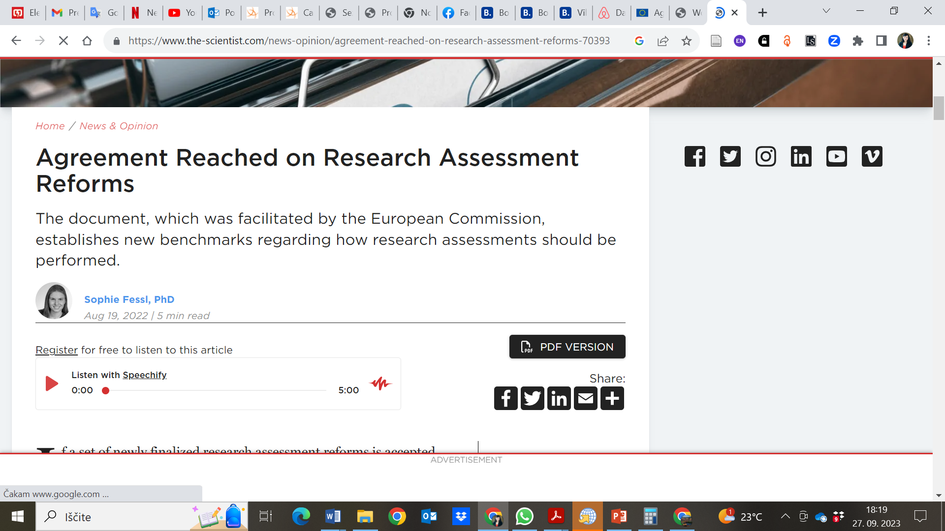
Sporazum o reformi vrednotenja znanosti, 28. september 2022
Science Europe, (EUA) in Evropska komisija
Coalition for Advancing Research Assessment (CoARA)

Slide 42
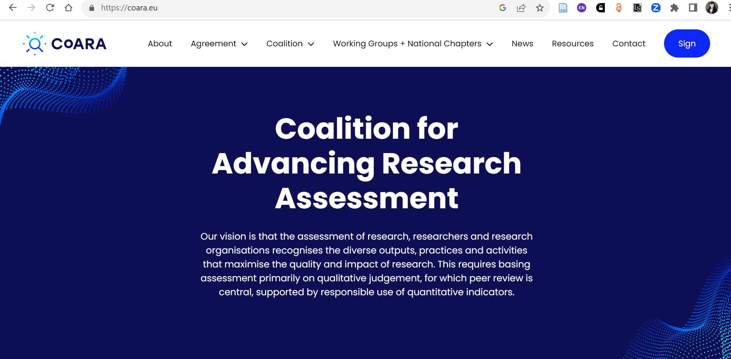

Slide 43
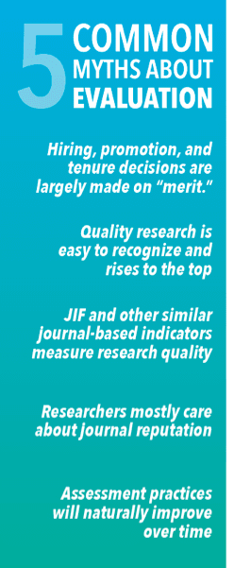
Izzivi ocenjevanja raziskovalne uspešnosti
Kako vzpostaviti ustrezno kombinacijo kvalitativnih in kvantitativnih kazalcev raziskovalne uspešnosti?
Kako javnosti odgovoriti, ali je javni denar za raziskave koristno porabljen?
Če individualno ali institucionalno pristopimo k pobudam, kot so DORA, COARA in Leidenski manifest, ali ne, v prihodnje ne bomo mogli mimo njih.
Kljub vsemu pa dvomim, da smo sposobni vzpostaviti ustrezno kvalitativno ocenjevanje.

Slide 44

Hvala za pozornost!

